Slide 1
ACCIDENTS ISCHEMIQUES TRANSITOIRES
Pr B.S. Fekraoui
Année universitaire 2020-2021
Faculté de médecine université salah boubnider -CONSTANTINE

Slide 2
OBJECTIFS PEDAGOGIQUES
1. savoir définir un Accident ischémique transitoire « AIT »
2. connaitre les formes topographiques artérielles.
3. Les critères de diagnostic de l’AIT
4. Savoir différencier l’AIT d’autre pathologie à sémiologie similaire.
5. Considéré l’AIT comme une urgence diagnostic et thérapeutique.

Slide 3
PLAN
DEFINITION
EPIDEMIOLOGIE
DIAGNOSTIC POSITIF
DIAGNOSTIC DIFFERENTIEL
ETIOLOGIES
PRISE EN CHARGE

Slide 4
DEFINITION
Un accident ischémique transitoire “ AIT” est un episode brèf de dysfonctionnement neurologique dû à une ischémie focale cérébrale ou rétinienne, dont les symptômes cliniques durent typiquement moins d’une heure, sans preuve d’infarctus aigu.
TIA: transiet ischemic attack

Slide 5
EPIDEMIOLOGIE-1
Prévalence difficile à précisé
Les facteurs de risque sont les mêmes que ceux d’un infarctus cérébral (ou AIC)
Les deux sexes sont touchées avec légère prédominance masculine.
Facteurs de risque non modifiable:
Age avancé
Le sexe masculin.(sexe féminin plus concerné dans notre popultion)

Slide 6
EPIDEMIOLOGIE-2 FACTEURS DE RISQUE MODIFIABLES
HTA : RR=4 à 4.4 « de 5 à 10 mmhg de la PAD ⇒  de 40% du risque ».
«➢ de 5 à 6 mmhg de la PAD ⇒ ➢ de 42% des AVC.
Diabète: RR = 1.5 à 2.
Sténose carotidienne: le risque d’AIT et d’AVC augmente avec le degré de la sténose
L’épaisseur intima media des carotides avec un RR = 3.5
Cardiopathie ischémique:RR = 2 à 4
AC/FA: RR=4 à 5

Slide 7
EPIDEMIOLOGIE-3
Hypercholestérolémies: RR=1.3 à 2.9
Tabac: RR =1.5 à 1.9
Hyperhomocystéinémie: RR=1.82 , OR= 2.3 pour [ ] > 12.1 µmol/L
Les contraceptifs oraux :RR d’IC de 2,75 Le risque persiste(RR : 1,93) pour les pilules faiblement dosées
Fibrinogène: RR ↑ avec le taux plasmatique
Ronflement: RR=1.6
Obésité: RR=2
Migraine avec aura « OR=5 »

Slide 8
EPIDEMIOLOGIE-4
Régime alimentaire riche en glucides et en lipides et en sodium(par l’intermédiaire de la PA)
Antécédents d’AVC
L’inflammation est un facteur de risque de l’athérosclérose
L’infection pourrait jouer un rôle (Chlamydia pneumoniae , Helicobacter pylori ou au CMV )

Slide 9
FACTEURS PROTECTEURS
Une activité physique régulière démarrée au début de l’âge adulte et poursuivie toute la vie
La consommation de fruits et légumes verts, de même que celle des céréales et l’de la consommation de K⁺ ou de Mg⁺ ⇒  du risque d’infarctus cérébral
l’alcool à faibles doses

Slide 10
DIAGNOSTIC POSITIF
Il est clinique et radiologique
Cliniquement :
L’interrogatoire est souvent l’outil majeur avec dans certains circonstances l’examen clinique.
Le diagnostic d’AIT est un diagnostic clinique rétrospectif,qui repose initialemment sur l’interrogatoire approfondi du patient et de son entourage
La sémiologie clinique est variable selon la topographie de l’ischémie cérébrale

Slide 11
DIAGNOSTIC POSITIF-2
A/ Symptômes d’AIT probable : Installation rapide, habituellement en moins de 2minutes, de l’un ou de plusieurs des symptômes suivants :
1. Symptômes évocateurs d’un AIT carotidien :
cécité monoculaire ;
aphasie ;
troubles moteurs et/ou sensitifs unilatéraux touchant la face et/ou les membres.

Slide 12
DIAGNOSTIC POSITIF-3
2. Symptômes évocateurs d’un AIT vertébro-basilaire :
troubles moteurs et/ou sensitifs bilatéraux ou à bascule d’un épisode à l’autre ; touchant la face et/ou les membres ;
hémianopsie latérale homonyme (HLH) ou cécité corticale

Slide 13
DIAGNOSTIC POSITIF-4
B/symptômes dits «d’AITpossibles»: sont compatibles avec le diagnostic d’AIT.
Cependant, s’ils sont isolés, ils doivent faire évoquer en première intention d’autres diagnostics.
En revanche, si ces symptômes s’associent entre eux ou aux symptômes précédement cités, que ce soit de façon concomitante ou successive, alors l’AIT doit être considéré comme probable.

Slide 14
DIAGNOSTIC POSITIF-5
Symptômes d’AIT possible :
- vertige et perte d’équilibre ;
- symptômes sensitifs isolés ne touchant qu’une partie d’un membre ou qu’unehémiface ;
- diplopie ;
- dysarthrie ;
- troubles de la déglutition ;
- drop-attack

Slide 15
DIAGNOSTIC POSITIF-6
Recherche de l’ancienneté (date et heure si possible) et de la durée des symptômes
La durée des symptômes est un élément indicatif important pour porter le diagnostic d’AIT car dans la plupart des cas les symptômes sont de courte durée .
Dans la definition actuelle les signes et symptômes doivent regressés en moins d’une heure.

Slide 16
Confirmation à l’examen clinique de la disparition des troubles neurologiques.
La régression complète des signes déficitaires focaux est particulièrement importante.
car s’il persiste des signes neurologiques à l’examen,
Le patient doit être considéré comme ayant, jusqu’à preuve du contraire, un infarctus céréral.
La prise en charge hospitalière, si possible en Unité Neuro-Vasculaire (UNV), doit alors être la plus rapide possible afin de préserver les chances du patient de bénéficier d’une fibrinolyse

Slide 17
IMAGERIE CEREBRALE
l’imagerie cérébrale étant donc nécessaire au diagnostic positif d’AIT.
La réalisation d’une imagerie cérébrale,
préférentiellement une IRM de diffusion (au minimum), est nécessaire au diagnostic afin de s’assurer de l’absence d’infarctus cérébral, critère nécessaire selon la nouvelle définition
La TDM ou l’IRM sont normaux ou ne retrouvant pas de signe d’infarctus cérébral expliquant la symptomatologie actuelle

Slide 18
IMAGERIE CEREBRALE
Elle permet également d’éliminer certains diagnostics différentiels, au premier rang desquels un saignement intracrânien

Slide 19
DIAGNOSTIC DIFFERENTIEL
Affections neurologiques :
migraine avec aura,
crise épileptique focale :
tumeurs cérébrales,
malformations vasculaires cérébrales,
hématome sous-dural,
hémorragie cérébrale,
sclérose en plaques,
Ictus amnésique
myasthénie,
paralysie périodique,
narcolepsie.

Slide 20
Affections non neurologiques
troubles métaboliques (notamment hypoglycémie)
vertige de cause ORL (maladie de Ménière, vertige positionnel paroxystique bénin, névrite vestibulaire)
syncope ;
hypotension orthostatique ;
syndrome d’hyperventilation ; (spamophilie)
hystérie, simulation ;
troubles psychosomatiques.

Slide 21
En cas de cécité monoculaire transitoire:
amaurose liée à une hypertension artérielle maligne
glaucome aigu
hypertension intracrânienne
thrombose de la veine centrale de la rétine
Névrite optique rétro-bulbaire
décollement de rétine

Slide 22
BILAN ETIOLOGIQUE
Bilan biologique:
Vs, CRP, glycémie, bilan lipidique, FNS,FR, TP,INR,…. Bilan selon contexte
Bilan cardiaque: ECG, echocardiogramme, Doppler des troncs supra-aortiques, holter, ETO,…
Angio TDM cérébrale, ARM

Slide 23
ETIOLOGIES
Athérosclérose
Maladie des petits vaisseaux/lacunes
Angiopathies non inflammatoires
◊ Dissection
◊ Dysplasies artérielles
Cardiopathies emboligènes
Causes hématologiques: Polyglobulies,
· Drépanocytose,Thrombocytémie essentielle,Leucémies
Autres causes:Drogues, médicaments, angiographie, Hypotension systémique,…

Slide 24
EVALUATION DU RISQUE DE SURVENU D’UN IC
utilisé des score spécifique de l’AIT pour évaluer le risque de survenue d’un infarctus cérébral dans l’année qui suit.
SCORE ABCD
SCORE ABCDI2
SCORE ABCDI3

Slide 25
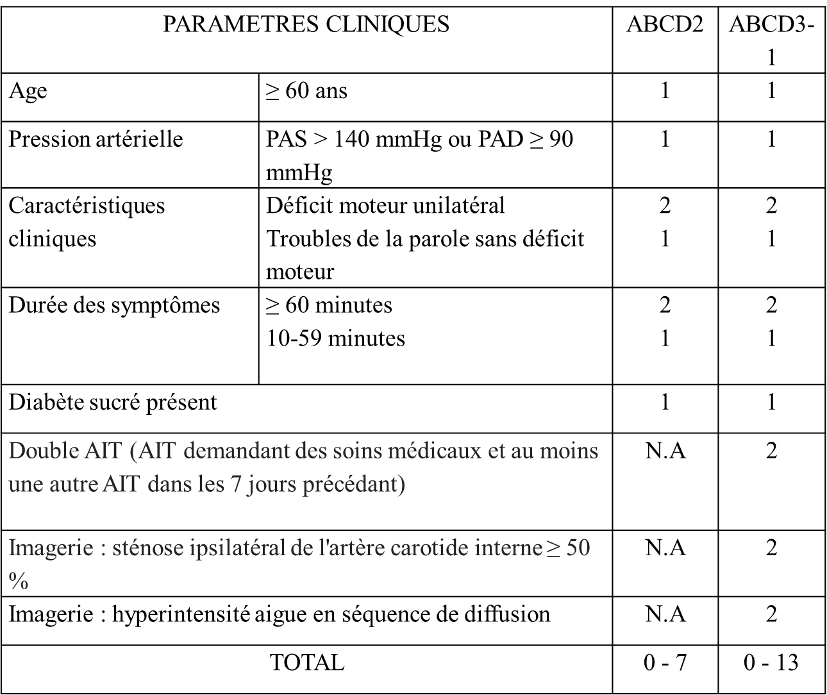
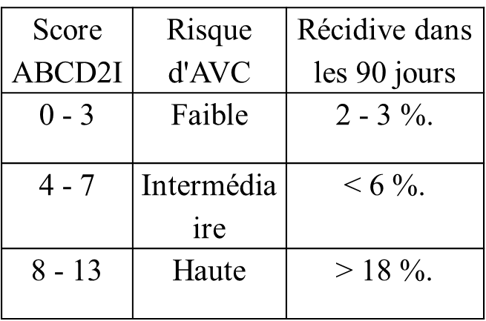
scrore ABCDI2 et ABCDI3

Slide 26
PRISE EN CHARGE
La prise en charge des AIT est également urgente, vu que 10% d’entre eux présentent un AVC dans les 48 heures. L’accès immédiat à l’imagerie est facilité par le contact pré-hospitalier et une bonne communication avec le service de radiologie: les UNV doivent travailler étroitement avec le service de radiologie afin d’utiliser au mieux leurs disponibilités
L’AIT necéssite toujour un bilan étiologique exhaustive à la phase aigue pour faire une prevention primaire éfficace en traitant la cause.

Slide 27
TRAITEMENT
Il n’y a pas stricto sensu de traitement de l’AIT. Le but de la prise en charge initiale est d’instaurer au plus vite un traitement par aspirine afin d’éviter la survenue d’un AVC ischémique(infarctus cérébral).
Il s’agit en réalité d’un traitement anti-thrombotique préventif.
Le traitement sera ensuite adapté, dans les meilleurs délais, à l’étiologie suspectée de l’AIT, en fonction des résultats du bilan étiologique
Traitement par aspirine en urgence et en l’absence de contre-indication prouvée. Dose de charge de 160-300mg
L’utilisation de deux antiagrégants plaquéttaires est recommandée avec un bolus en J1(300 à 600mg de clopidogrel + 300mg d’aspirine) suivit de 100mg d’aspirine et 75 mg de clopidogrel pendant 21jours)

